Slide 1
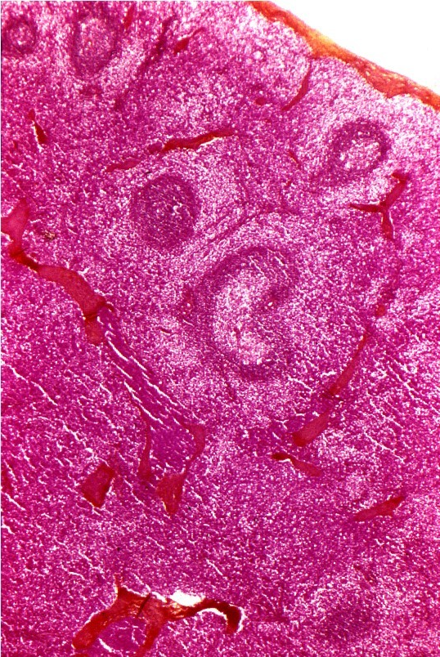
Manual digital de prácticas
Práctica 17.
Tejido y Órganos linfoides
Instrucciones generales:
En el microscopio virtual o en el Atlas Digital del Departamento busca cada preparación histológica o fotomicrografía y señala lo que se te pide

Slide 2
Resultado de aprendizaje: Identifica los diferentes órganos linfoides en fotomicrografías y en cortes histológicos
Recursos:
http://bct.facmed.unam.mx/index.php/recursos/

Slide 3
17.1 Amígdala palatina. Observa que el parénquima carece de cápsula. Los componentes linfoides están recubiertos por un epitelio plano estratificado sin estrato córneo. Existe una lámina propia de tejido conjuntivo denso, invadido por cantidades variables de linfocitos. El epitelio y la lámina propia se invaginan para constituir las criptas tonsilares o amigdalinas. El parénquima subepitelial está integrado por folículos linfoides secundarios y tejido linfoide denso interfolicular. En las zonas más profundas suelen observarse glándulas seromucosas y/o fibras musculares estriadas esqueléticas.
Coloca la imagen aquí
Tinción:
Epitelio plano estratificado sin estrato córneo
Criptas tonsilares o amigdalinas
Lámina propia con linfocitos
Folículos linfoides secundarios
Centro germinativo
Zona del manto
Tejido linfoide interfolicular
Tejido conjuntivo y vasos sanguíneos

Slide 4
17.2 Apéndice humano. Observa el epitelio cilíndrico simple con abundantes células caliciformes que se invagina para formar glándulas intestinales (tubulares rectas), lámina propia escasa y en la submucosa se visualizan varios folículos linfáticos secundarios y tejido linfático difuso.
Coloca la imagen aquí
Tinción:
Epitelio intestinal
Células caliciformes
Glándulas tubulares rectas
Folículos linfáticos secundarios en la submucosa
Centro germinativo
Zona del manto
Tejido linfático difuso

Slide 5
17.3a Ganglio linfático. Observa las principales características de una sección longitudinal o trasversal de un ganglio linfático. Distingue el parénquima de la corteza y la médula. Reconoce la cápsula y trabéculas conjuntivas densas irregulares, los senos linfáticos subcapsulares y los senos linfáticos trabeculares. En la corteza identifica los folículos linfoides secundarios y el tejido linfoide de la paracorteza. En la médula el tejido linfoide en cordones y difuso; y los senos linfáticos medulares.
Coloca la imagen aquí
Tinción:
Cápsula y trabéculas
Corteza
Paracorteza
Nódulos o folículos linfoides
Médula

Slide 6
17.3b Ganglio linfático. Observa las principales características de una sección longitudinal o trasversal de un ganglio linfático. Reconoce la cápsula y trabéculas conjuntivas densas irregulares. En la corteza identifica los folículos linfoides secundarios y el tejido linfoide de la paracorteza. (Mayor aumento)
Coloca la imagen aquí
Tinción:
Cápsula
Corteza linfática
Seno linfático marginal o subcapsular
Trabéculas conjuntivas corticales
Seno linfático trabecular
Folículos linfoides secundarios:
Centro germinativo
Zona del manto

Slide 7
17.4 Timo. Observa la cápsula muy fina de tejido conjuntivo laxo que emite trabéculas delgadas que individualizan parcialmente a un conjunto de lobulillos tímicos integrados por una corteza basófila y una médula ligeramente acidófila. En la corteza se observan abundantes linfocitos. En la médula existe menos cantidad de linfocitos, en comparación con la corteza. En la médula se observan los corpúsculos tímicos o de Hassall muy acidófilos, con algunas células que exhiben signos de queratinización por la presencia de gránulos basófilos de queratohialina.
Coloca la imagen aquí
Tinción:
Cápsula tímica
Trabéculas de tejido conjuntivo
Lobulillos
Corteza
Médula
Corpúsculo de Hassall

Slide 8
17.5a Bazo. A poco aumento, observa los componentes tisulares y celulares del parénquima esplénico. El órgano muestra una cápsula gruesa y muy acidófila. Distinguir el origen, desde la cápsula, de trabéculas que ingresan y se distribuyen entre el parénquima. En un inicio se visualizan las trabéculas gruesas, las cuales conforme penetran al parénquima se ramifican hasta culminar, de manera general, en el retículo fibrocelular linfático. En el interior de las trabéculas se visualizan vasos sanguíneos arteriales y venosos, y vasos linfáticos. Diferenciar los componentes del parénquima esplénico: pulpa roja y pulpa blanca,
Coloca la imagen aquí
Tinción:
Cápsula
Trabéculas con vasos sanguíneos
Pulpa blanca
Pulpa roja

Slide 9
17.5b Bazo. A mayor aumento, diferenciar los componentes del parénquima esplénico: pulpa roja con eritrocitos en el interior de senos venosos y capilares sinusoidales; y pulpa blanca, constituida por folículos linfoides secundarios y las vainas linfáticas periarteriales. Distinguir, en la capa del manto de los folículos, la presencia de la arteriola folicular o arteriola central.
Coloca la imagen aquí
Tinción:
Pulpa blanca
Folículos linfoides
Centro germinativo
Zona del manto
Arteriola folicular o central
Vainas periarteriorales
Ramas de la arteria esplénica
Linfocitos T
Pulpa roja:
Capilares sinusoidales
Eritrocitos
Cordones y senos esplénicos

